Slide 1


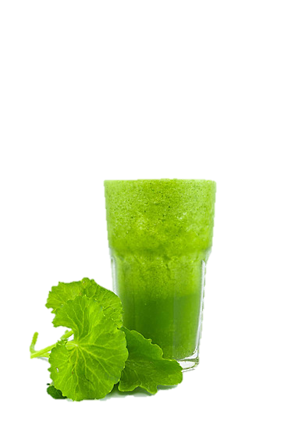
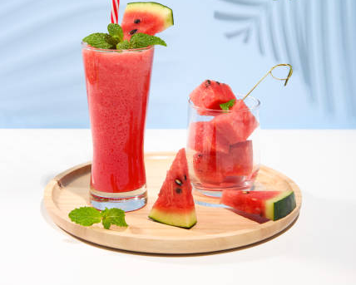
ỦY BAN NHÂN DÂN PHƯỜNG PHÚC LỢI
TRƯỜNG MẦM NON BAN MAI XANH
HOẠT ĐỘNG NHẬN BIẾT TẬP NÓI
Đố bé biết đồ dùng gì để uống
Lứa tuổi: 24-36 tháng

Slide 2


Cô và trẻ hát và vận động bài hát “ Chiếc bụng đói”.
- Cô dẫn dắt vào bài

Slide 3
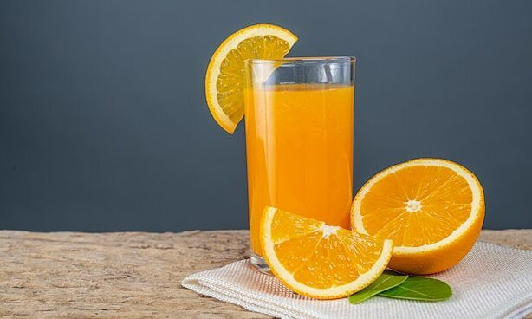
+ Đây là đồ uống gì? (nước cam) .Cô gọi nhiều trẻ nói.
+ Có màu gì? ( màu vàng)
+ Đồ này có uống được không? ( có ạ)
+ Đồ uống này được đựng vào đâu? ( trong cốc ạ)
=> Cô nói tên các đồ uống, màu sắc hương vị của các đồ uống.

Slide 4
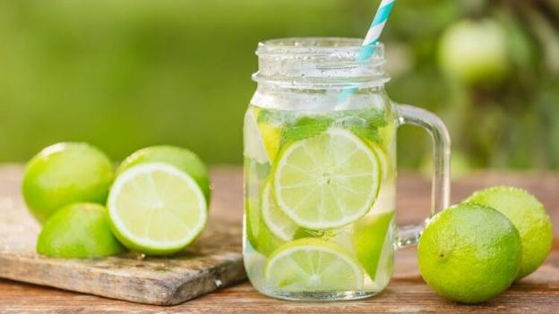
- Cô đưa tranh cốc nước chanh ra cho trẻ quan sát hỏi trẻ
+ Đây là đồ uống gì? ( nước chanh) .Cô gọi nhiều trẻ nói.
+ Có màu gì? ( màu trắng)
+ Đồ này có uống được không? ( có ạ)
+ Đồ uống này được đựng vào đâu? ( trong cốc ạ)
=> Cô nói tên các đồ uống, màu sắc hương vị của các đồ uống.
- Cô chú ý dạy trẻ nói cả câu và sửa ngọng cho trẻ trong quá trình trẻ nói.

Slide 5
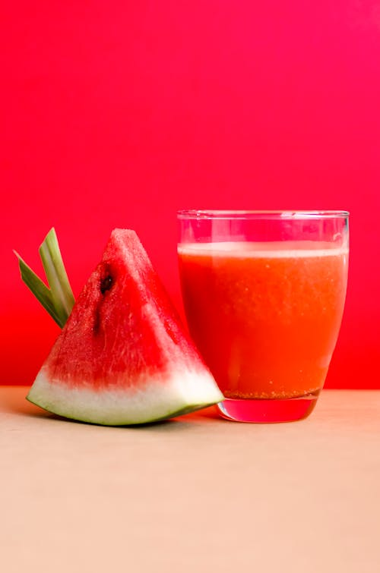
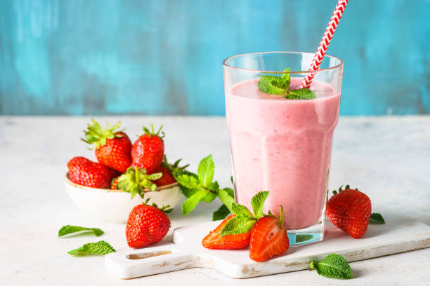
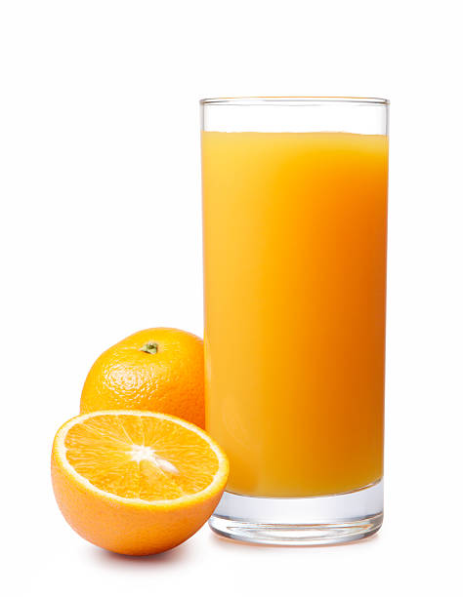
- Trò chơi: Thi xem ai nhanh

Slide 6
Cô giải thích cho trẻ hiểu về lợi ích và tác dụng của các đồ uống đó giúp cung cấp vitaminC, giải nhiệt cơ thể và kết hợp giáo dục trẻ.

Slide 7
Mở rộng: Cô giới thiệu một số đồ uống khác cho trẻ biết

Slide 8
Buổi học của chúng mình đến đấy là hết rồi.
Xin chào và hẹn gặp lại các con vào những tiết học lần sau.

